Slide 1
Atmosfera

Slide 2
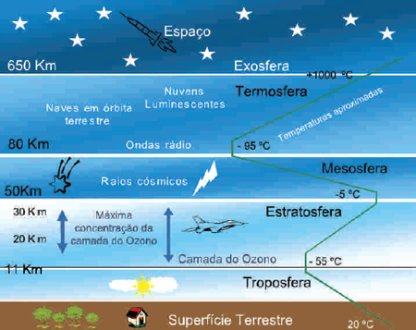
Camadas atmosféricas

Slide 3
Relação de altitude: 1Km menos 6°C.
Tem de 8 a 15Km de altitude.

Slide 4
Composição química da Atmosfera
Composição da atmosfera (amostra isenta de água), por volume
ppmv: partes por milhão por volume (nota: a fração de volume é igual à fração molar para apenas gases ideais)
Gás | Volume
Nitrogênio (N₂) | 780.840 ppmv (78,084%)
Oxigênio (O₂) | 209.460 ppmv (20,946%)
Argônio (Ar) | 9.340 ppmv (0,9340%)
Dióxido de carbono (CO₂) | 390 ppmv (0,0390%)^{[2]}
Neônio (Ne) | 18,18 ppmv (0,001818%)
Hélio (He) | 5,24 ppmv (0,000524%)
Metano (CH₄) | 1,79 ppmv (0,000179%)^{[3]}
Criptônio (Kr) | 1,14 ppmv (0,000114%)
Hidrogênio (H₂) | 0,55 ppmv (0,000055%)
Óxido nitroso (N₂O) | 0,3 ppmv (0,00003%)
Monóxido de carbono (CO) | 0,1 ppmv (0,00001%)
Xenônio (Xe) | 0,09 ppmv (9x10⁻⁶%)
Ozônio (O₃) | 0,0 a 0,07 ppmv (0% a 7x10⁻⁶%)
Dióxido de nitrogênio (NO₂) | 0,02 ppmv (2x10⁻⁶%)
Iodo (I) | 0,01 ppmv (10⁻⁶%)
Amônio (NH₃) | traços
Gases não incluídos na alta atmosfera (amostra isenta de água):
Vapor de água (H₂O) | ~0.40% em toda a atmosfera, normalmente entre 1%-4% na superfície

Slide 5
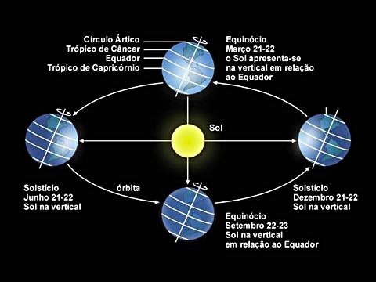

Slide 6
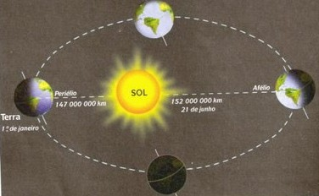

Slide 7
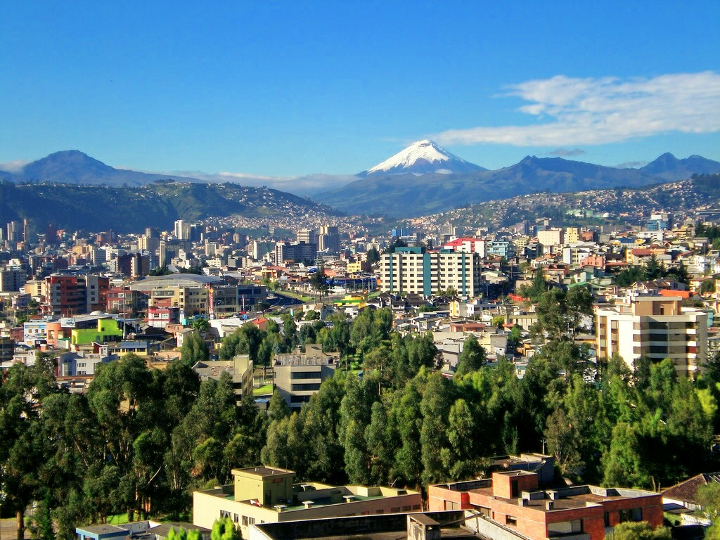
Quito

Slide 8
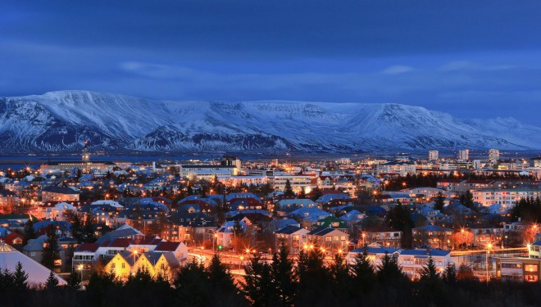
Reykjavik

Slide 9
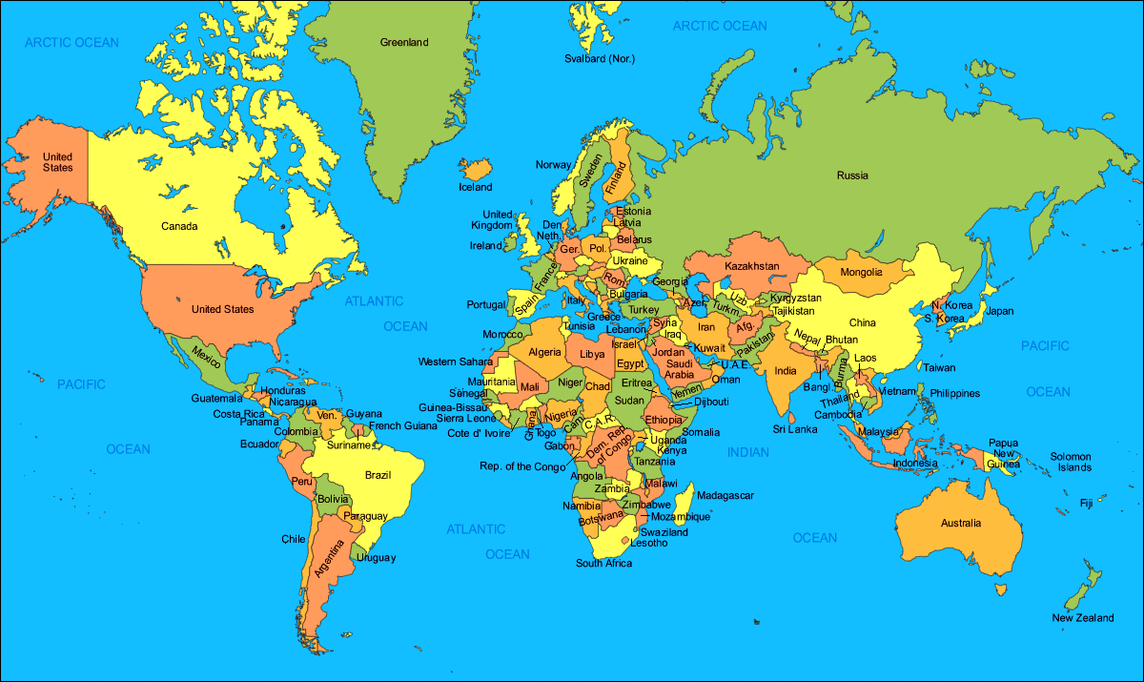

Slide 10
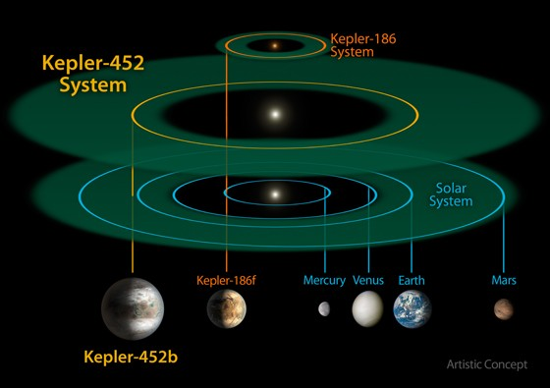
Kepler-452b
Nosso primo mais velho? (2015)

Slide 11
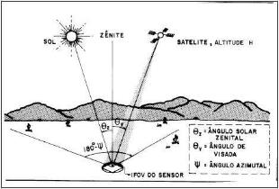

Slide 12
Transmissões
Condução
Convecção
Irradiação (sem matéria)

Slide 13
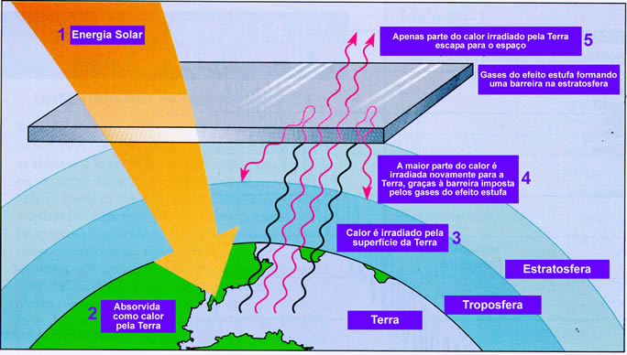
Efeito Estufa

Slide 14
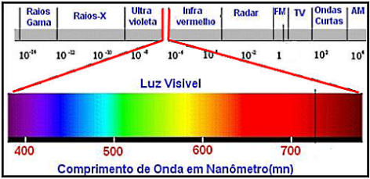
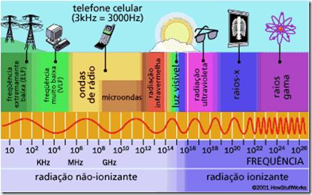
Ondas de baixa e alta frequência

